Slide 1
Муниципальное автономное образовательное учреждение дошкольного образования детей детский сад общеразвивающего вида с приоритетным осуществлением физического развития детей «Сказка»
Степ-аэробика в детском саду
Инструктор по физической культуре
Могилевцева Лариса Семеновна

Slide 2
В последние годы наблюдается снижение двигательной активности детей, которые проводят свой досуг, сидя за компьютерами или телевизором. А именно в детском возрасте потребность в движении особенно велика. Проблема физического развития детей является одной из наиболее актуальных и приоритетных в работе нашего детского сада. Для развития физических качеств детей мы используем следующие программы и технологии: танцевально-игровая гимнастика Ж. Е. Фирилевой, Е. Г. Сайкиной «Са-фи-дансе», инновационную методику – эвритмика, методика дыхательной гимнастики А. Н. Стрельниковой. Все это направлено на сохранение и укрепление здоровья ребенка, способствует формированию начал и привычки здорового образа жизни, основ физической культуры, воспитанию у детей потребности в физическом совершенствовании, в движении на основе «мышечной радости». К выше перечисленным можно отнести и степ-аэробику.

Slide 3
Степ-аэробика – это ритмичные движения вверх и вниз по специальной степ-платформе, высота которой меняется в зависимости от уровня сложности упражнений.
Для работы по данной технологии не требуется приобретения дорогостоящего оборудования. Достаточно шаговой скамейки, высотой не менее 8 см и не более 10 см, шириной — 25 см, длиной — 40 см, обтянутой мягким дерматином, которую можно изготовить своими руками.

Slide 4
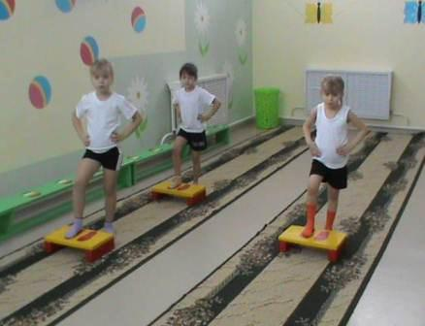
Работу со степами начинаем с несколько простых, но важных правил: 1. Выполнять шаги в центр степ - платформы; 2. Ставить на степ-платформу всю подошву ступни при подъёме, а, спускаясь, ставить ногу с носка на пятку, прежде чем сделать следующий шаг; 3. Опускаясь со степ - платформы, оставаться стоять достаточно близко к ней. Не отступать от степ - платформы больше, чем на длину ступни; 4. Не начинать обучение детей работе рук, пока они не овладеют в совершенстве, движениями ног; 5. Не подниматься и не опускаться со степ - платформы, стоя к ней спиной; 6. Делать шаг с лёгкостью, не ударять по степ - платформе ногами.

Slide 5
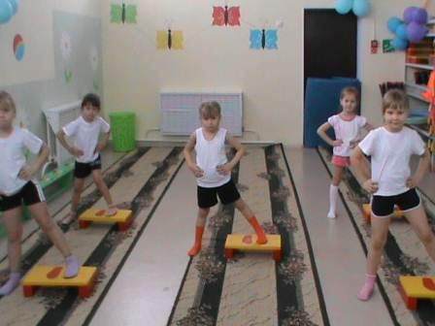
Затем идет разучивание основных элементов:
1. Базовый шаг
2. Шаг ноги врозь, ноги вместе.
3. Приставной шаг с касанием на платформе или на полу.
4. Шаги с подъёмом на платформу и сгибанием ноги вперёд (различные варианты)
5. Касание платформы носком свободной ноги.
6. Шаг через платформу
7. Выпады в сторону и назад
8. Приставные шаги вправо, влево, вперёд, назад, с поворотами.
9. Шаги на угол
10. В – степ
11. А – степ
12. подскоки (наскок на платформу на одну ногу)

Slide 6
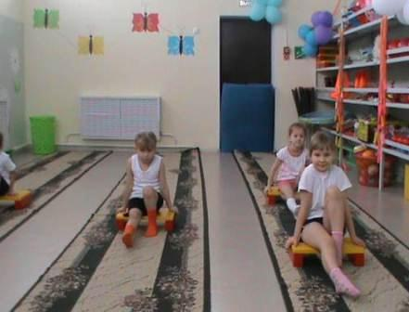
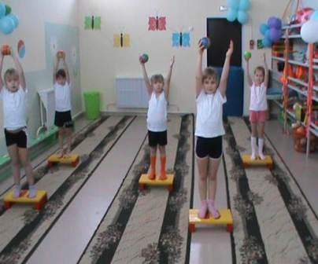
Занятия степ-аэробикой обязательно сопровождаются бодрой, ритмичной музыкой, которая создает у детей хорошее настроение.
Степ-аэробикой можно заниматься в различных вариантах:
— в форме полных занятий оздоровительно-тренирующего характера с детьми старшего дошкольного возраста, продолжительностью 25—35 мин.; — как часть занятия (продолжительность от 10 до 15 мин.); — в форме утренней гимнастики, что усиливает ее оздоровительный и эмоциональный эффект; — в показательных выступлениях детей на праздниках; — как степ-развлечение.

Slide 7
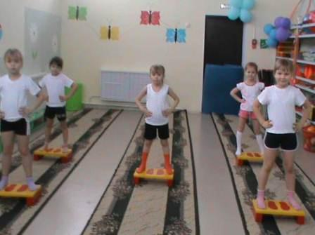
13. Прыжки
14. Верхняя часть мышц спины. Лёжа на животе, на степ-платформе, голени лежат на полу, руки согнуты, предплечья вверх. Отвести руки назад, вернуться в и. п.
15. «Лодочка» на животе.
16. Приводящие мышцы бедра. Лежа на боку, положить «верхнюю» ногу на платформу. Работает (подъёмы вверх) «нижняя» нога.
17. Отжимание в упоре лёжа усложняться, если стопы фиксированы на платформе.
18. Упор сзади, используйте край платформы, является хорошим упражнением для трицепса.
19. Ряд упражнений для мышц живота целесообразно выполнять лёжа на спине, на платформе.
20. Шасси – боковой галоп в сторону, небольшими шажками.

Slide 8
Для проведения
утренней гимнастики
степ-доски можно расположить
в шахматном порядке
в три ряда

Slide 9
Для игр и упражнений
на релаксацию.
по кругу

Slide 10
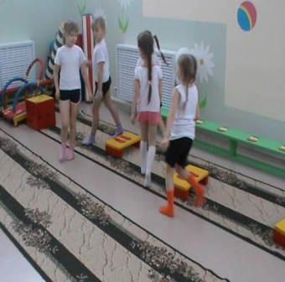
Традиционные и всем знакомые подвижные игры так же можно разнообразить, используя степы.
1. Игра «Воробышки и автомобиль». Дети располагаются на степах («в гнездышках»). Под веселую музыку воробышки разлетаются по залу. По сигналу «Автомобиль! » бегут и забираются каждый на свою платформу.
2. «Бездомный заяц». У каждого «зайца» свой домик (степ, бездомный заяц стоит на полу. Под ритмичную музыку дети спрыгивают со степа и прыжками врассыпную передвигаются по залу. По окончании музыки «зайцы» стараются занять себе дом (степ). Оставшийся без домика (степа) ребенок, становится водящим.
3. «Великаны и гномы». Ходьба в колонне по одному вокруг степов. На сигнал педагога «Великаны» дети встают на степ-платформу и поднимаются на носки. На степ-платформу и поднимаются на носки. На сигнал «Гномы» садятся на степ.

Slide 11
Позитивное воздействие степ – платформы.
Занятия степ аэробикой оказывает положительное влияние на организм детей, их развитие с учетом возрастных особенностей, рационально подобранных средств и методик.
Позитивное воздействие таких занятий выражается в следующем:
1. Профилактика заболеваний сердечно – сосудистой системы.
2. Снижение лишнего веса.
3. Улучшение осанки.
4. Приобретение необходимых двигательных умений и навыков.
5. Развитие двигательной памяти.
6. Укрепление дыхательной системы.
7. Нормализует деятельность вестибулярного аппарата.
8. Упражнение в степ - аэробике просты, поэтому подходят для занятий с детьми.

Slide 12
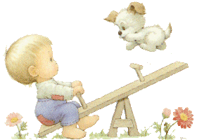
Спасибо за внимание.

